Slide 1



Journée des groupes techniques
FCC e+e- SiW-ECAL
03/07/2025
Jérôme Nanni, François Joubert

Slide 2
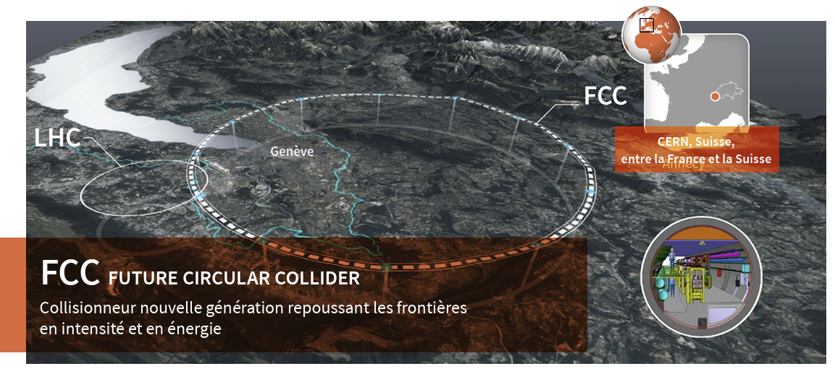
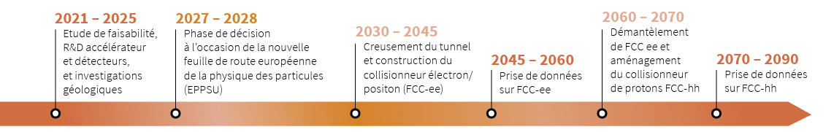
Expérience FCC e+e-
Quelques chiffres
  34 pays
  147 institutions
  100km
  100TeV (x10 LHC)
  2045 – e+e-
  2070 - hh

Slide 3
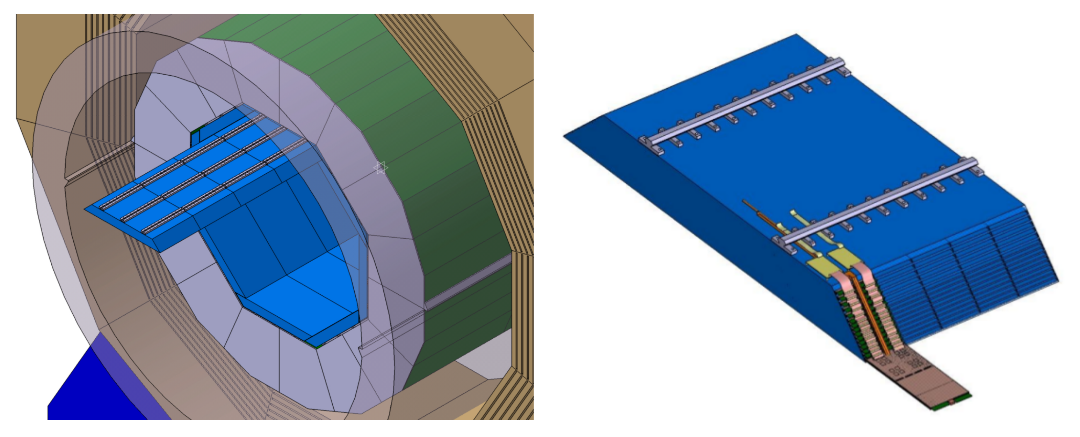
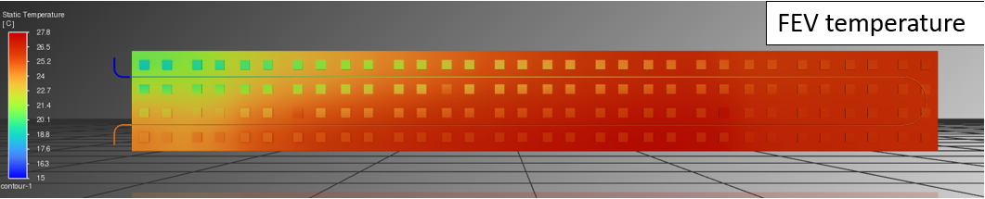

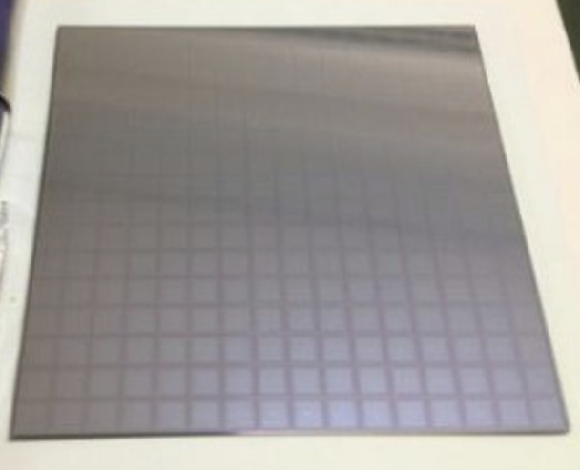
Objectifs
Produire un module 0 d’ici 2030
  Evaluation de la puissance disponible
  Evaluation de la dissipation active ou passive
    Simulation produite par Oscar et François
  Etablir le cahier des charges
  Etat des lieux des circuits intégrés existants ou à venir
  Réfléchir à des architectures de carte
  Echanger avec Hamamatsu pour des wafers

Slide 4
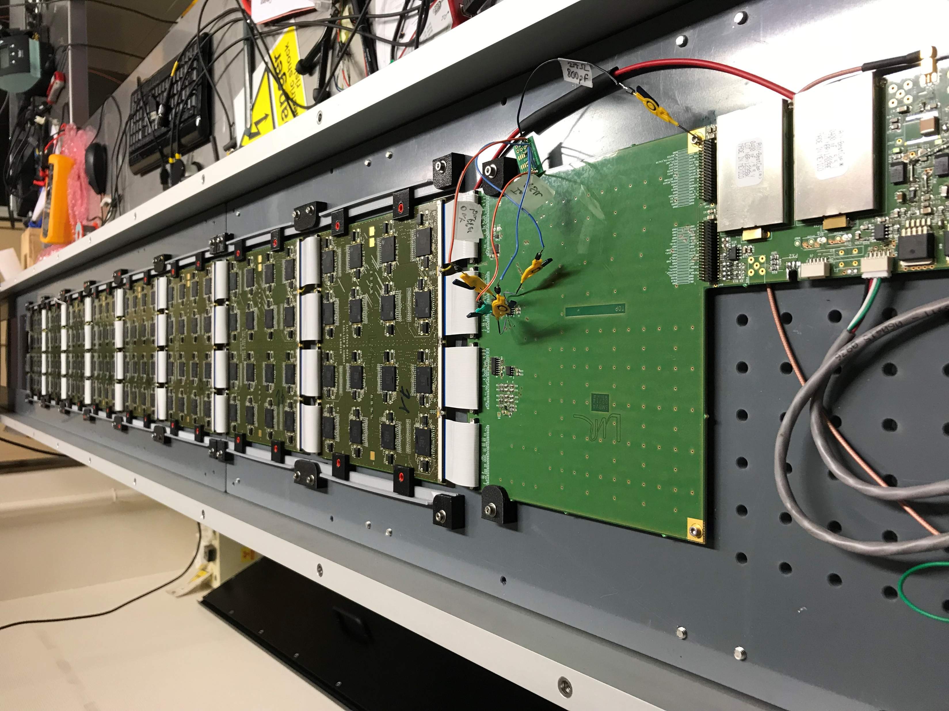
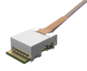
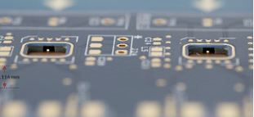
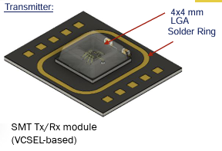

Electronique
Problématiques:
  Longueur de 1,8m
  Interconnexion entre carte
  Configuration des N circuits
  Gestion des alimentations
  Gestion des données X*N @1.28Gbps
  Encombrement en Z ~ 5mm
  Collage des wafers
Nouvelle techno: PCB optique:

Slide 5
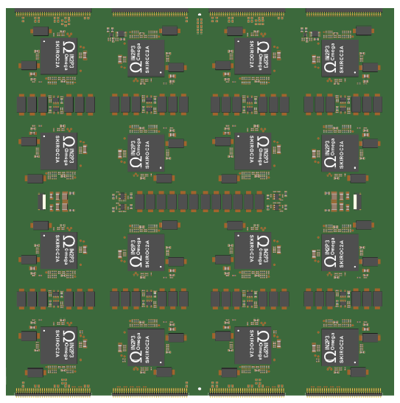
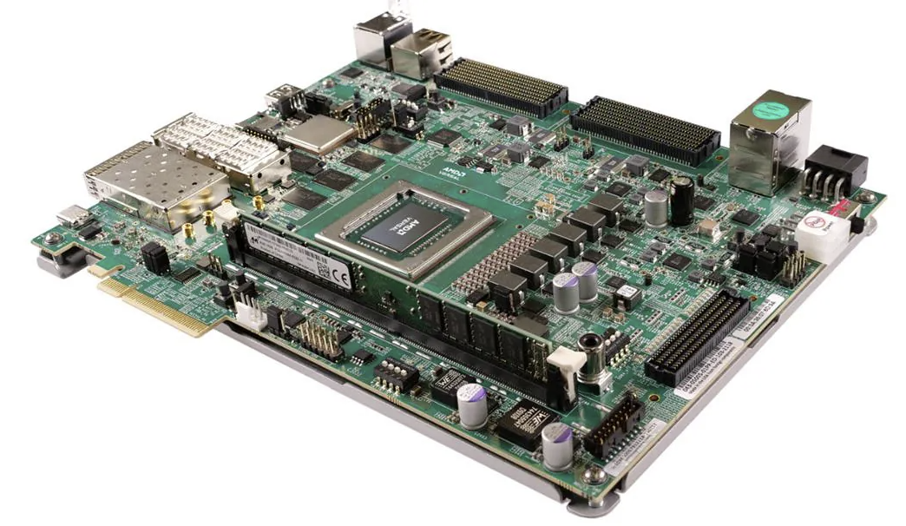

Planning
2025: première réflexion
  Sélection du CI (Integrated Circuit ) et de l’architecture de la carte
  Choix de la DAQ – déjà existante pour démarrer
2026:
  Premier design de carte avec N CI
    Compatible avec une carte d’évaluation
  Test de différentes solutions pour les données
2027:
  Test de différentes interconnexions entre cartes
  Trouver des collaborateurs pour faire la DAQ (IJClab ?)
2028:
  Démarrer le design de pré-série
  Inclure la mécanique pour l’intégration complète
Xilinx Versal Prime VMK180 ~ 10k€

Slide 6
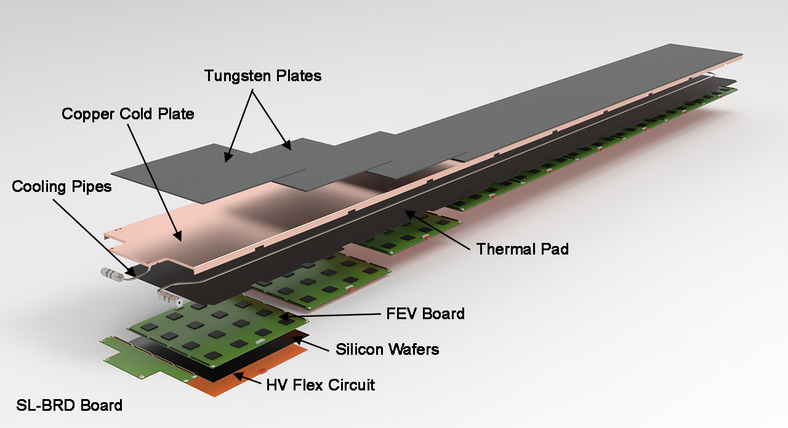
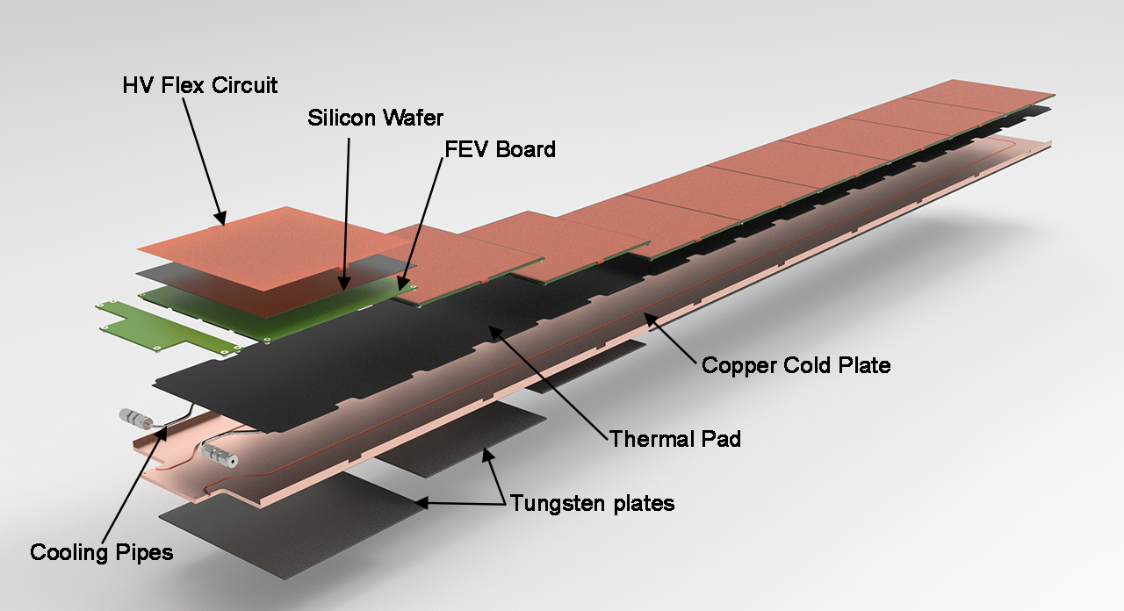
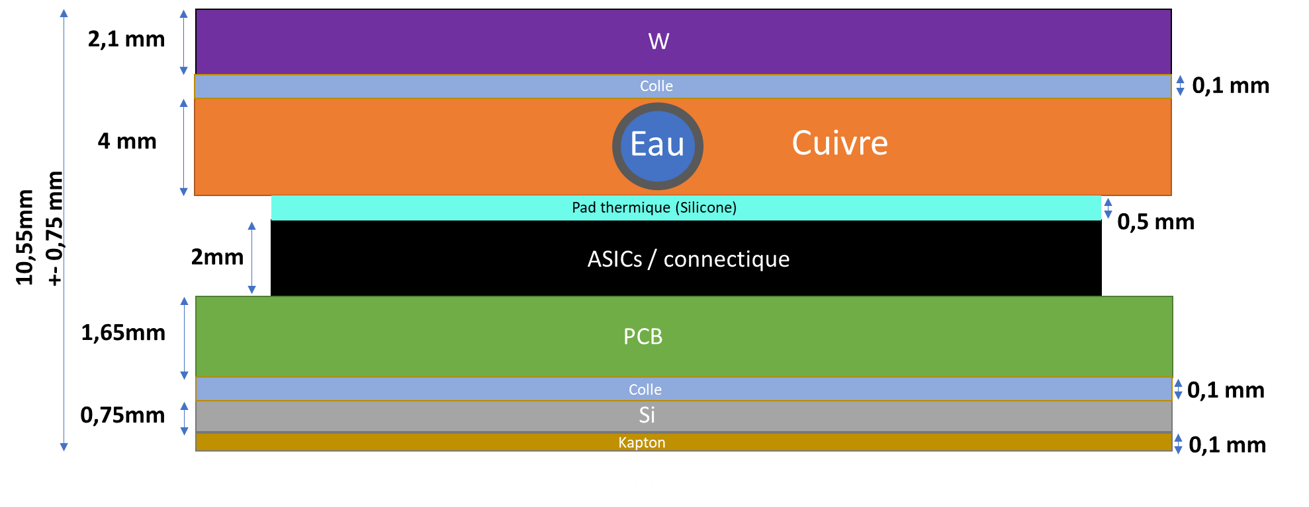
Etude mécanique sur SiW-ECAL
Conception d’une plaque froide pour le slab
  Nouvelles contraintes de dissipation du détecteur sur FCC (≠ CALICE)
  Conception d’une plaque froide en fonction de la chaleur à dissiper
  Simulation thermique/fluidique sur Ansys Fluent
  Objectifs :
    Pré-étude des dimensions des slabs (hypothèse 24 couche de slabs)
    Conception et réalisation d’un prototype courant 2026
    Résultats des essais de refroidissement comparable aux modèles

Slide 7
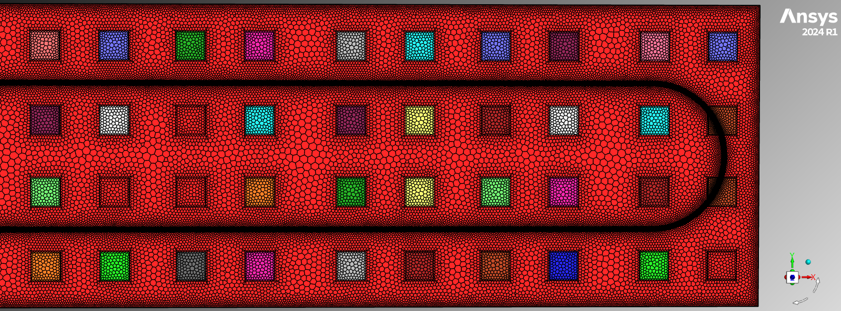
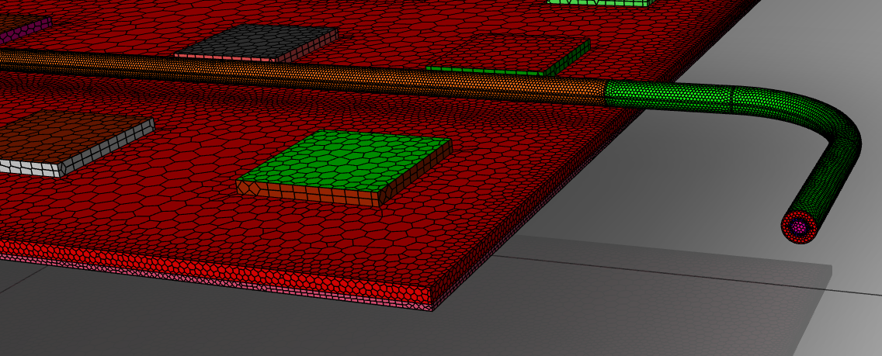
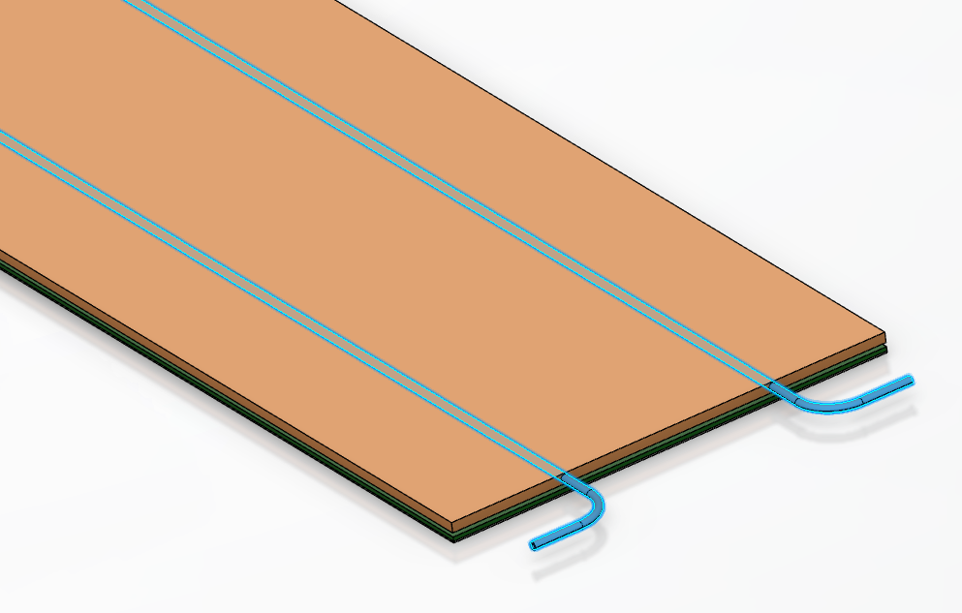
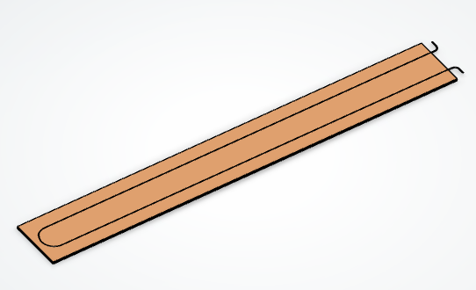
Etude du refroidissement actif
Modèle préliminaire CFD simplifié sur Ansys Fluent
  Données d’entrée
    Puissance thermique d’un chip en continue : 1W
    Température d’entrée du fluide : 15°C
    Plaque en cuivre de 4mm
    Tube 1/8’’ en inox 304 longueur 3000mm
    Température d’entrée eau : 15°C
    Débit eau = 0,2L/min
  Objectif : ΔT Silicium < 10°C
  Maillage hexaédrique multizone sous Fluent

Slide 8
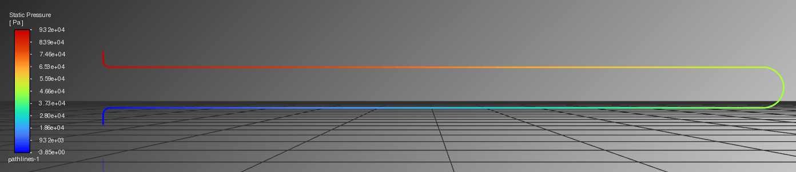
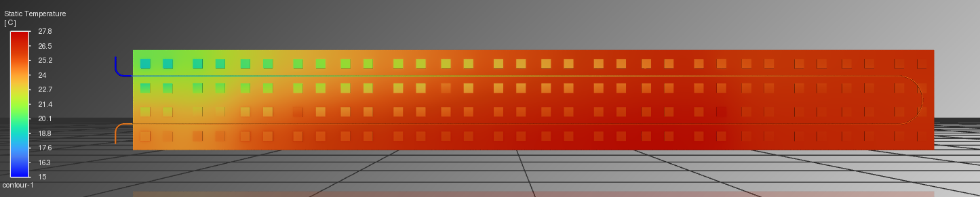
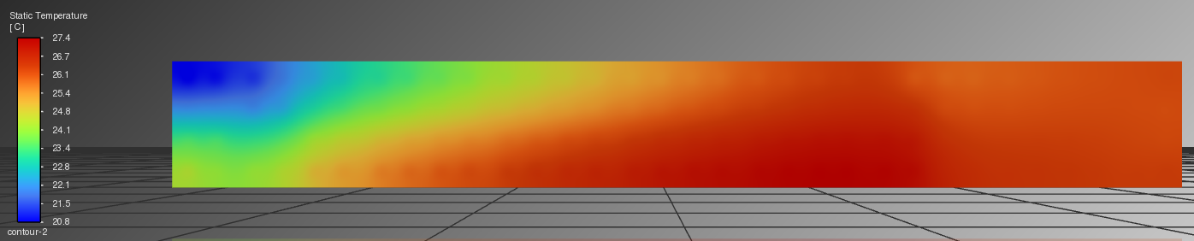
Modèle CFD : Résultats préliminaires
Tube pressure
  Débit = 0,2L/min
  ΔP = 0,93 bar
  ΔT Si = 6,6 °C
FEV temperature
Silicon temperature

Slide 9
Etude mécanique sur SiW-ECAL :
Architecture Module et barrel
  Pré-étude des dimensions du module (hypothèse 120 slabs par module)
  Etude de faisabilité de l’encombrement pour les services / interfaces mécaniques
  Objectifs :
    Estimation dimensions, bilan masse, coût matière
    Prédimensionnement résistance mécanique structure et principe d’assemblage
    Pré-étude de faisabilité du réseau de refroidissement et des interfaces
  L = 4600mm
  D = 4295mm

Slide 10
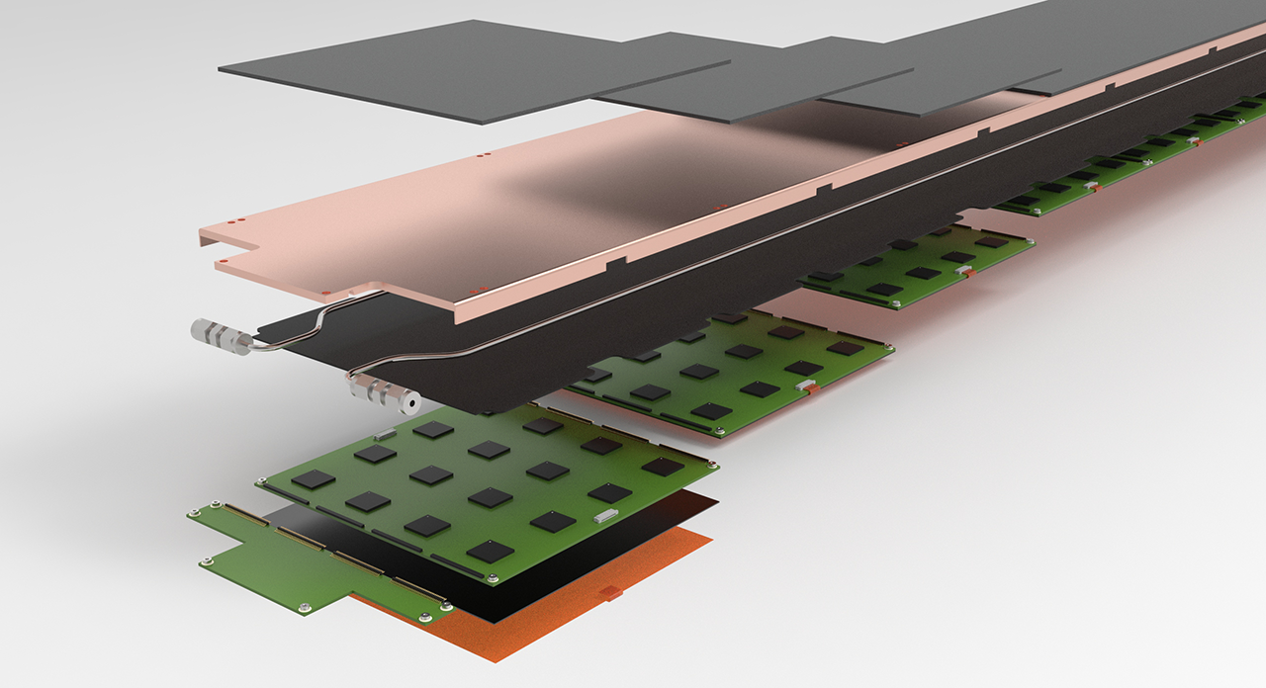
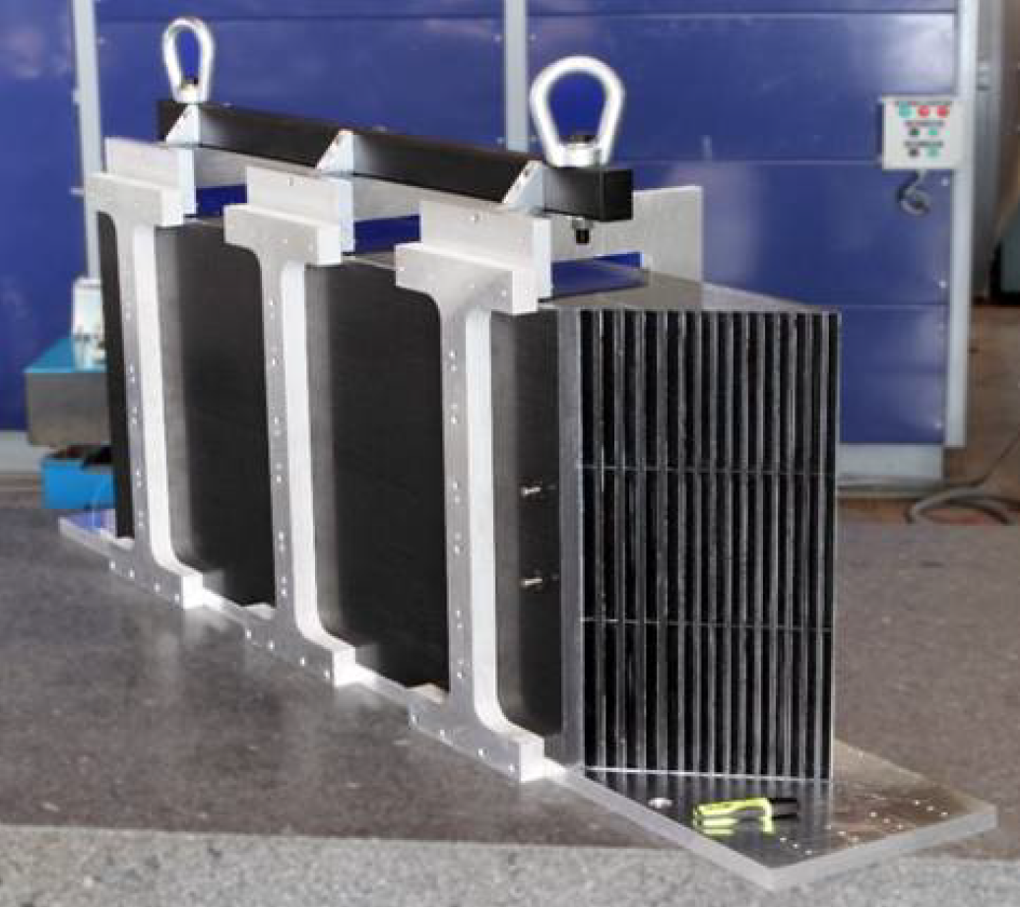
Planning
  2025
  2026
  2028-2030
  2027
Pré-étude refroidissement détecteur
Conception slab & prototypage cooling
Conception structure
Prototypage module
2025:
  Simulation et prédimensionnement
  Conception plaque froide et faisabilité technique
2026:
  Conception détaillé du slab
  Réalisation d’un modèle thermique physique de slab
  Recalage modèle numérique vs résultats d’essai
2027:
  Focus sur la structure mécanique du module du calorimètre
  Conception et réalisation prototype structure de module
2028:
  Prototype de module 0

Slide 11
Merci

